Slide 1
EXPLORE - testovi normalnosti
Jasna Glavonjić 78/2011
Sandra Belić 168/2011
Matematički fakultet, Beograd
maj, 2015

Slide 2
Često želimo da testiramo da li su određeni podaci iz normalne raspodele.
Testovi koji se najčešće koriste za takvu vrstu testiranja jesu Kolmogorov-Smirnov i Šapiro-Wilk test normalnosti.

Slide 3
Kolmogorov-Smirnov test normalnosti
Koristi se kod velikog obima podataka i ovaj test proverava da li određeni podaci odgovaraju normalnoj raspodeli.
U ovom testu koristi se nulta hipoteza. Nultom hipotezom označavamo da je određena raspodela jednaka normalnoj raspodeli, dok alternativna hipoteza označava da su date raspodele različite.

Slide 4
Statistika koja se koristi je:
gde je G(x) funkcija normalne raspodele a F(x) je funkcija raspodele koja se testira.
Ukoliko je p-vrednost testa manja od praga značajnosti α, tada odbacujemo nultu hipotezu, tj. smatramo da naši podaci ne odgovaraju normalnoj raspodeli.
U suprotnom, ukoliko je p-vrednost testa veća od praga značajnosti α, prihvatamo nultu hipotezu, pa smemo reći da naši podaci odgovaraju normalnoj raspodeli.
Napomena: prag značajnosti α najčešće iznosi 0.1, 0.5, 0.01, 0.05.

Slide 5
Šapiro-Wilk test normalnosti
Mnogi smatraju ovaj test najboljim testom normalnosti.
Šapiro-Wilk test normalnosti se preporučuje za uzorke čiji obim nije veći od 2000.

Slide 6

Koristi se nulta hipoteza za proveru da li uzorak ima normalnu raspodelu. Test je:
Nulta hipoteza ovog testa jeste da je uzorak iz normalne raspodele. Ukoliko je p-vrednost testa manja od datog praga značajnosti α, tada odbacujemo nultu hipotezu, tj. smatramo da naši podaci ne odgovaraju normalnoj raspodeli.
U suprotnom, ukoliko je p-vrednost testa veća od α, prihvatamo nultu hipotezu, pa smemo reći da naši podaci odgovaraju normalnoj raspodeli.

Slide 7
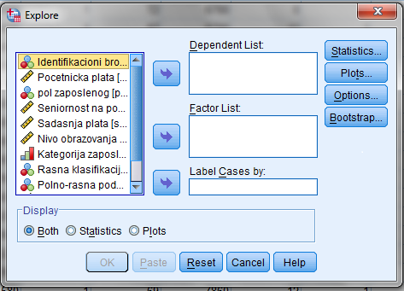
U SPSS-u
Analyze -> Descriptive Statistics -> Explore

Slide 8
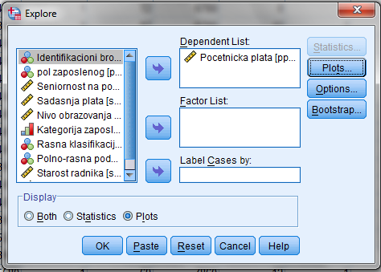
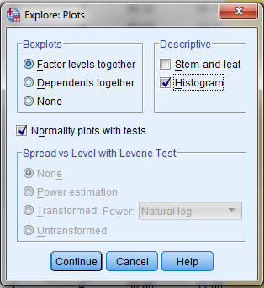
U Dependent List ubacujemo promenljivu za koju ispitujemo da li ima normalnu raspodelu, zatim kliknemo dugme Plots, gde čekiramo “Normality plots with tests”, a ukoliko želimo i jednu od ponuđenih “Descriptive”;

Slide 9
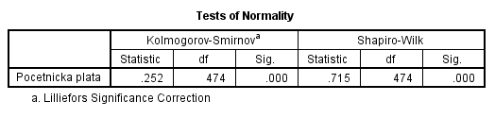
Izlaz opcije
-testovi normalnosti:
s obzirom da je u ovom primeru n=474, posmatramo Shapiro-Wilk test i promenljivu p-vrednost testa(Sig.); ukoliko je p-vrednost <0.05, onda se odbacuje nulta hipoteza tj promenljiva nije normalno raspodeljena, u suprotnom se prihvata;
Napomena: Za prag značajnosti u SPSS-u se uzima 0.05;
Napomena: SPSS često izbacuje p-vrednost “.000” što bi trebalo da se interpretira kao “<0.001” ;

Slide 10
Q-Q plot
Q-Q plot je graf koji se dobija tako što se u koordinatnom sistemu prikažu teorijski kvantili neke raspodele u zavisnosti od uzoračkih kvantila datog uzorka.
Svaka tačka (x, y) na ovom grafu odgovara kvantilu teorijske raspodele (x koordinata) i kvantilu uzoračke raspodele (y koordinata). Graf se sastoji od tako dobijenih tačaka.

Slide 11
Interpretacija Q-Q plota:
- Ako su raspodele jednake onda tačke leže približno na pravcu y = x.
- Ako je jedna raspodela linearna transformacija druge (to znači da smo pogodili raspodelu, samo još treba proceniti očekivanje i disperziju) tada tačke grafa leže na nekom pravcu (y = ax + b).

Slide 12
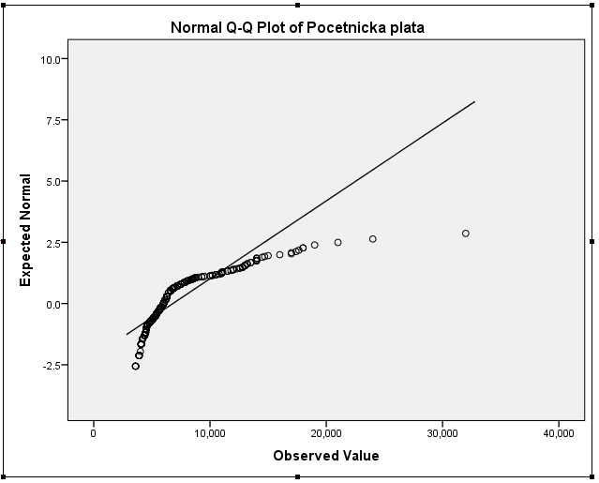
grafici: Normal Q-Q Plot i Detrended Q-Q Plot;
Na prvom grafiku, Normal Q-Q plot, uočimo pravu liniju koja predstavlja očekivanu normalnu raspodelu, i liniju koja je sastavljena od tačaka-vrednosti iz naših podataka; ukoliko je raspodela promenljive normalna, onda bi tačke bile raspoređene blizu prave linije, što ovde nije slučaj; stoga, i grafičkim putem zaključujemo da promenljiva nije
normalno raspodeljena;

Slide 13
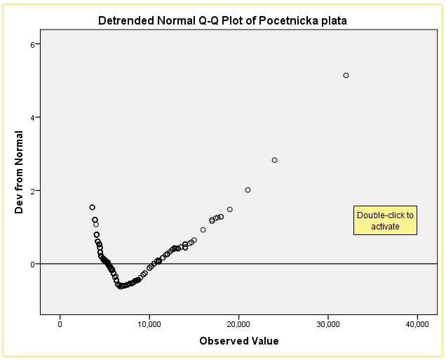
Drugi grafik, Detrended Normal Q-Q plot, prikazuje isto kao i Normal Q-Q plot, samo na drugačiji način: naime, horizontalna linija predstavlja kvantile koje očekujemo da dobijemo ako je u pitanju normalna raspodela, dok tačkice predstavljaju veličinu i pravac odstupanja posmatranih kvantila (posmatrane promenljive); svaka tačka se dobija oduzimanjem očekivanog od posmatranog kvantila; ukoliko je distribucija normalna, tačkice treba da se grupišu horizontalno oko nule bez određenog reda, dok ovde
možemo primetiti da se tačke
ne koncentrišu oko date linije;

Slide 14
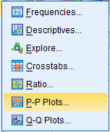
Q-Q plot, P-P plot u SPSS-u
U SPSS-u postoji kartica gde mogu posebno da se dobiju grafikoni Q-Q i P-P plota, nezavisno od testova normalnosti:
Analyze -> Descriptive Statistics ->

Slide 15
P-P plot
P-P plot predstavlja graf empirijske funkcije raspodele u zavisnosti od teorijske funkcije raspodele (u našem slučaju, teorijska raspodela je normalna).
Koristi se za zaključivanje da li i koliko određena raspodela odgovara posmatranim podacima.
Ukoliko određena raspodela odgovara posmatranim podacima, tada će se tačke nalaziti na pravoj y=x.

Slide 16
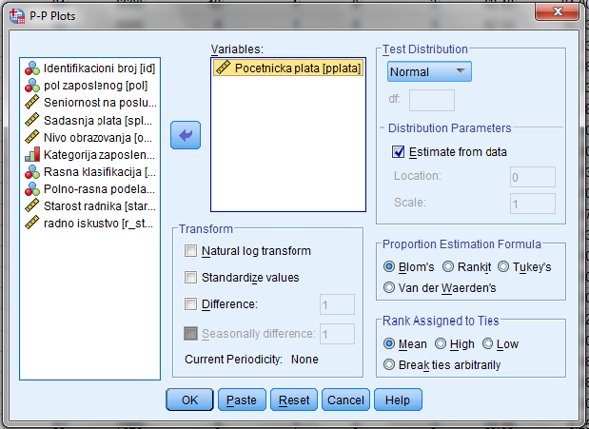
Nakon otvaranja prozora za P-P plot, prvo unosimo promenljivu u Variables, a nakon toga u padajućem meniju Test Distribution biramo odgovarajuću raspodelu, u našem slučaju normalnu;

Slide 17
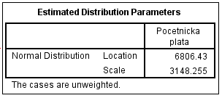
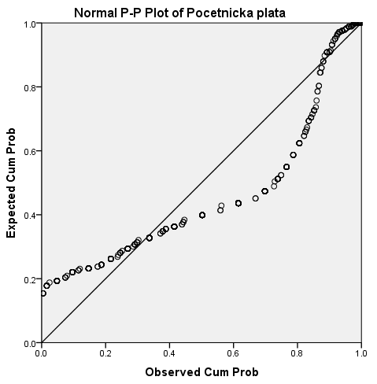
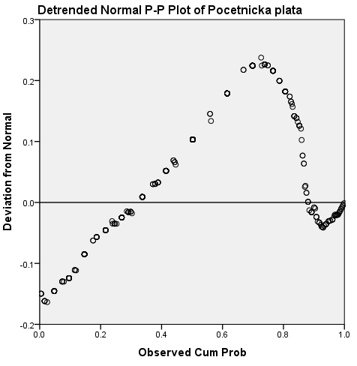
Izlaz opcije
  - procenjeni parametri
  - grafici: Normal P-P Plot i Detrended P-P Plot;

Slide 18
Primer.
Generisaćemo pet promenljivih, N,U,HI,E i S, sa normalnom, uniformnom, hi-kvadrat, eksponencijalnom i Studentovom raspodelom, redom, i ispitati normalnost; u sintaksnom editoru pišemo kod za generisanje promenljivih, dok u editoru podataka dobijamo prikaz promenljivih:
NEW file.
INPUT PROGRAM.
LOOP #i=1 to 100.
COMPUTE N=RV.NORMAL(0,1).
COMPUTE U=RV.UNIFORM(0,1).
COMPUTE HI=RV.CHISQ(4).
COMPUTE E=RV.EXP(1).
COMPUTE S=RV.T(4).
END CASE.
END LOOP.
END FILE.
END INPUT PROGRAM.
EXECUTE.

Slide 19
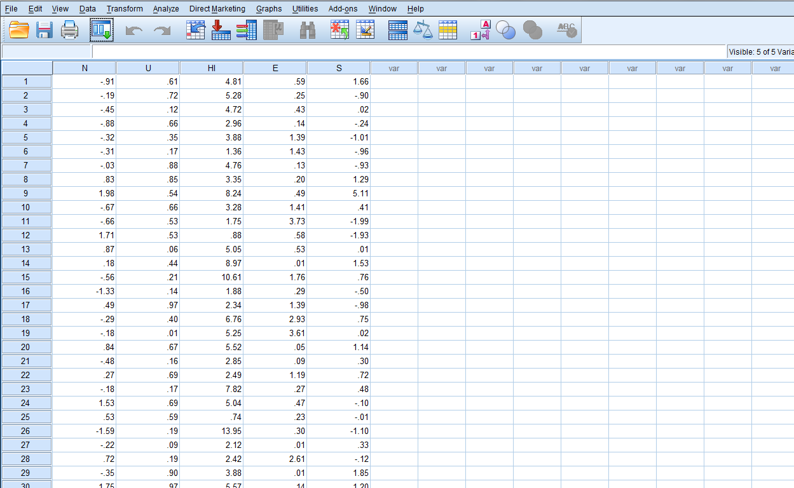

Slide 20
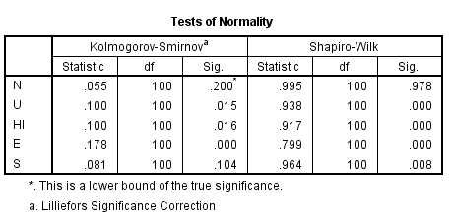
Izlaz:
- Posmatramo Shapiro-Wilk (n=100) i vidimo da je p-vrednost testa za N, očekivano, >0.05, dok je za ostale <0.05;

Slide 21
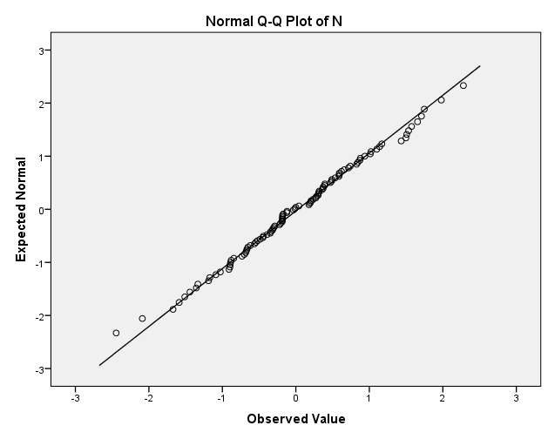
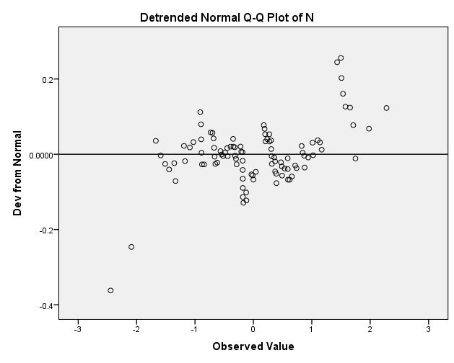
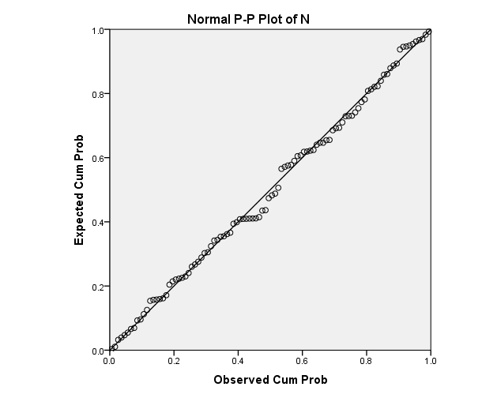
*Za N:

Slide 22
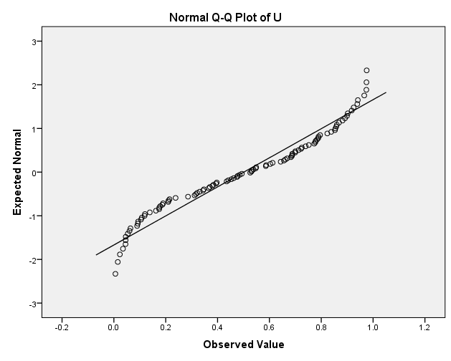
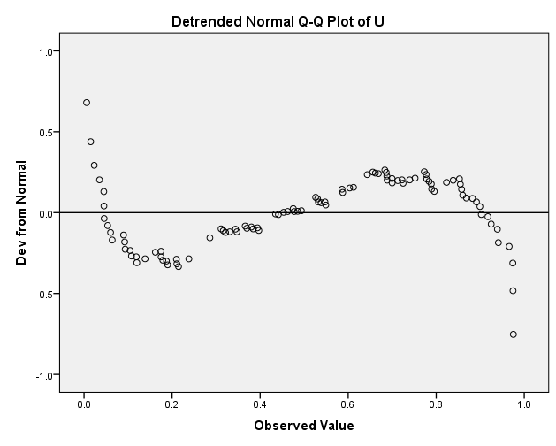
*Za U:

Slide 23
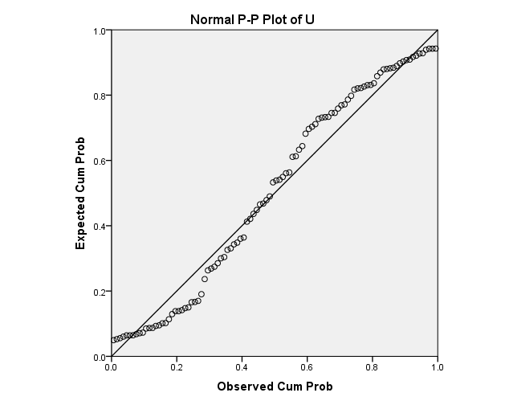
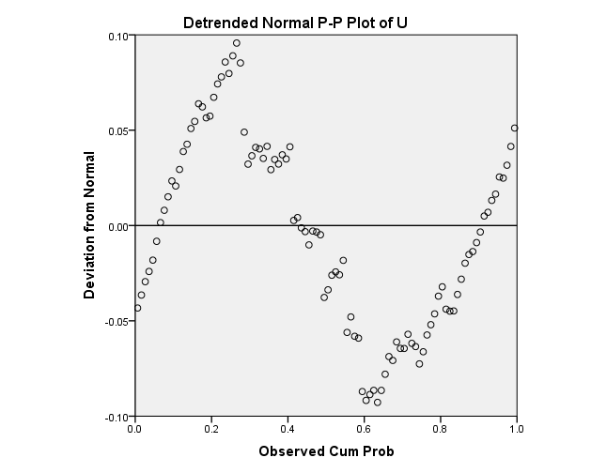

Slide 24
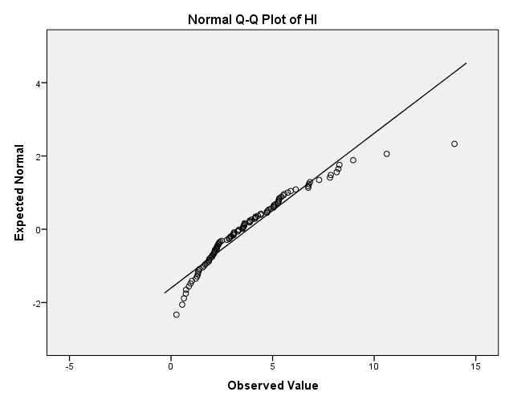
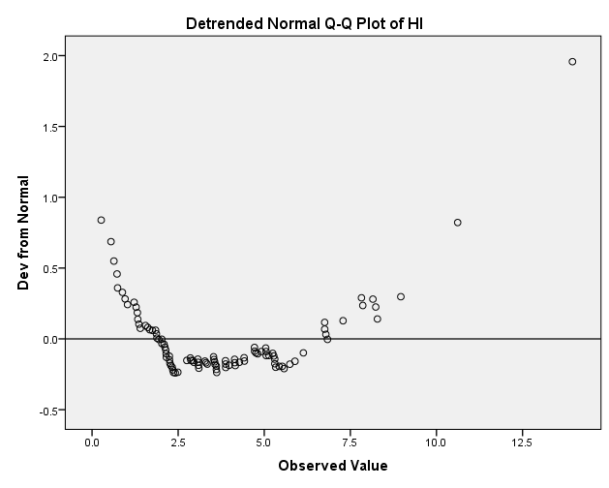
*Za HI:

Slide 25
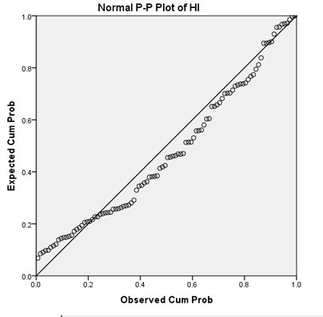
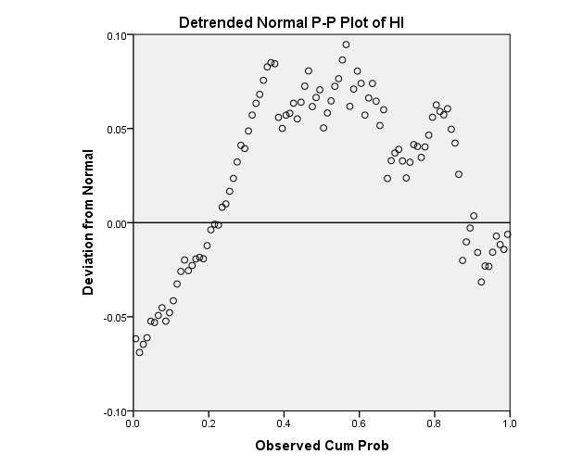

Slide 26
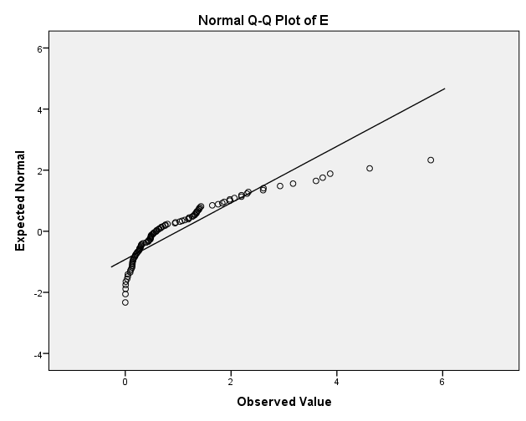
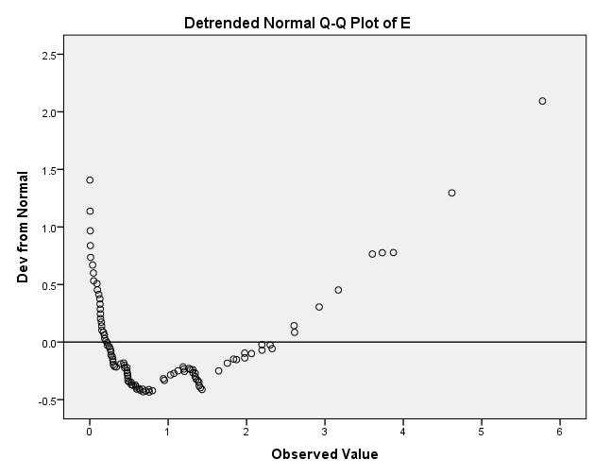
*Za E:

Slide 27
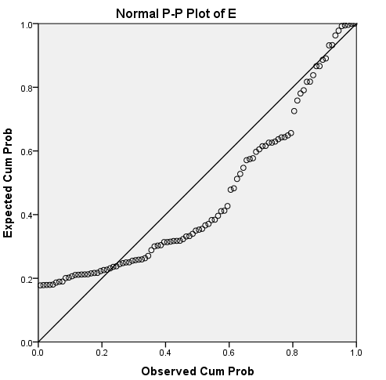
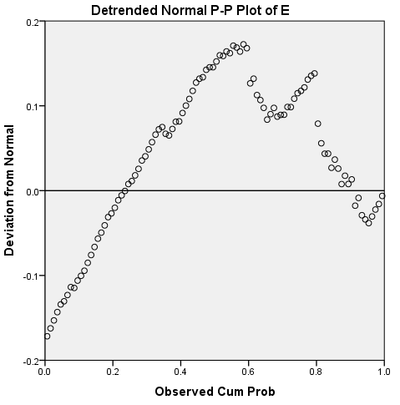

Slide 28
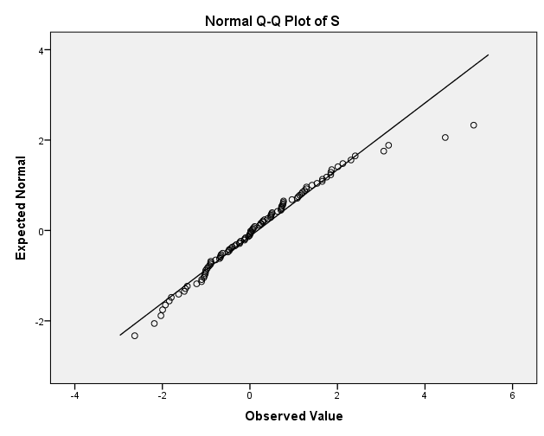
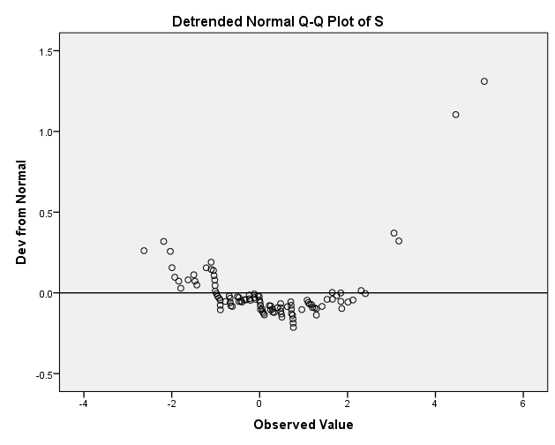
*Za S:

Slide 29
